Slide 1
ALINHAMENTO DE CONHECIMENTO EM MODELAGEM DE DADOS
^{MÓDULO 1 – MODELAGEM DE DADOS}
^{MAIO 2023 | SUART13}

Slide 2
1. Introdução a Modelagem de Dados
2. Modelo Entidade-Relacionamento (MER)
3. Diagrama de Entidade-Relacionamento (DER)
4. Leitura e interpretação do Modelo de Dados Conceitual
Modelagem de Dados
2

Slide 3
1. Introdução a Modelagem de Dados
1.1 Introdução
1.2 O que é um dado?
1.3 Projeto de Banco de Dados
1.4 Processo de Modelagem de Dados
3

Slide 4
Introdução a Modelagem de Dados
O que é um dado?
Dado pode ser definido como uma sequência de símbolos quantificados ou quantificáveis.
Ele sozinho não tem significado algum.
São dados: Textos, números, fotos, figuras, sons gravados e animação.
Isto significa que os dados podem ser totalmente descritos através de representações formais, estruturais.
4

Slide 5
Introdução a Modelagem de Dados
O que é um dado?
DADO: Ele sozinho tem significado restrito ou desconhecido.
INFORMAÇÃO: Fato interpretado e associado a um significado. Trata-se do dado contextualizado.
CONHECIMENTO: É um conjunto de informações, referendado pela experiência, que possibilita o domínio e o entendimento aplicável a um contexto.
INTELIGÊNCIA: É o conhecimento armazenado colocado em ação.
CONHECIMENTO
INTELIGÊNCIA/
COMPETÊNCIA/
SABEDORIA
INFORMAÇÃO
DADO
5

Slide 6
Introdução a Modelagem de Dados
Modelagem de dados é um processo de levantamento, tratamento e estruturação de dados negociais através dos requisitos de sistemas.
Um Modelo de Dados pode ser definido em vários níveis de abstração.
Abstração é o resultado de uma operação mental que depende do fenômeno observado e do interesse do observador. Abstrações diferentes geram representações distintas.
O Modelo de dados Conceitual é uma descrição dos conceitos do negócio onde mostra como a informação será organizada, de forma independente da implementação no meio físico (SGBD).
6

Slide 7


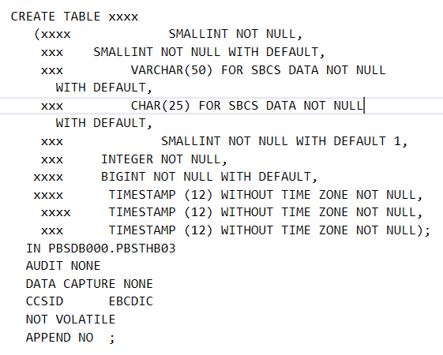

Introdução a Modelagem de Dados
Projeto de Banco de Dados
Rua_cliente
Nr_conta
saldo
No_cliente
cid_cliente
CLIENTE
DEPOSI-TANTE
CONTA
Visão Externa
Requisitos / Histórias de Usuário
Modelo de dados Conceitual
Modelo de dados Lógico
Independente de SGBD
Dependente de SGBD
SGBD
Modelo de dados Físico
DDL Implementada
7

Slide 8
Introdução a Modelagem de Dados
Projeto de Banco de Dados
^{Visão Externa}
Universo de interesse para tratamento de informações.
Gestores da informação que são responsáveis por identificar o universo de interesse.
Ex: Seres, Fatos, Objetos, Organismos Sociais...
Visão Externa
8

Slide 9
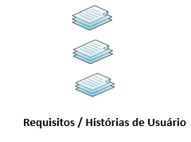
Introdução a Modelagem de Dados
Projeto de Banco de Dados
^{Modelo Descritivo}
Descrição de objetos, conceitos e regras em linguagem natural.
A Especificação de Requisitos é um formalismo que se faz necessário
^{e permite:}
Definir o escopo/abrangência do trabalho.
Identificar os objetos relevantes para o negócio.
Técnicas como entrevistas, reuniões, questionários são bastante utilizadas.
Os requisitos serão insumos fundamentais para a elaboração do modelo de dados.
A participação do AD na etapa de levantamento das informações contribuirá de forma relevante para o conhecimento do negócio resultando em agilidade no processo de validação do modelo de dados.
9

Slide 10
Introdução a Modelagem de Dados
Projeto de Banco de Dados
^{Modelo Conceitual}
Abstração de alto nível do modelo descritivo (descrição formal)
Não implica decisão sobre arquitetura do SGBD a ser utilizado.
Não representa detalhes de armazenamento físico.
Entidade - objeto do minimundo.
Atributo - propriedade que descreve o objeto.
Relacionamento - ação no mundo real.
Rua_cliente
Nr_conta
saldo
No_cliente
cid_cliente
CLIENTE
DEPOSI-TANTE
CONTA
10

Slide 11
Introdução a Modelagem de Dados
Projeto de Banco de Dados
^{Modelo Lógico}
Representação gráfica de como os dados serão armazenados
Explora os conceitos de domínio
^{Entidade - objeto do minimundo}
Atributo - propriedade que descreve o objeto
Relacionamento - ação no mundo real
Chave Primária – identifica o objeto
Chave Estrangeira – identifica a relação
11

Slide 12
Introdução a Modelagem de Dados
Projeto de Banco de Dados
^{Modelo Físico}
Representação física de armazenamento das estruturas de dados:
Tabela - objeto do banco de dados que contém os dados
^{Coluna - domínio do dado}
Integridade Referencial - assegura que valores de uma coluna são válidos baseados nos valores em uma outra tabela relacionada
Índice - referência associada à uma ou mais colunas para localização mais rápida
Banco de Dados - coleção de dados para um tópico específico
12

Slide 13


Introdução a Modelagem de Dados
Processo de Modelagem de Dados
^{MiniMundo}
“Um banco de dados representa algum aspecto do mundo real, às vezes chamado de mini-mundo ou universo de discurso”
^{(Elmasri & Navathe, 2011)}
Recorte do mundo real
ou
MiniMundo
13

Slide 14



Introdução a Modelagem de Dados
Processo de Modelagem de Dados
^{Abstração}
“
Abstração
Operação mental
para observar um
domínio e capturar
sua estrutura
Objeto Representado
Representação
Cálice
Refere-se às
convenções de
representação
Objeto Observado
14

Slide 15



Modelagem de Dados Conceitual
Processo de Modelagem de Dados
^{Abstração}
“Processo mental que consiste em escolher ou isolar um aspecto determinado de um
estado de coisas relativamente complexo, a fim de simplificar a sua avaliação, classificação ou para permitir a comunicação do mesmo” (Houaiss, 2006)
objeto
entidade
^{Representação}
Abstrações diferentes geram representações distintas
ação
viajar
Abstração do mundo real
atributo
cor azul
15

Slide 16
Introdução a Modelagem de Dados
Processo de Modelagem de Dados
Níveis do Processo de Modelagem de Dados
16

Slide 17

Introdução a Modelagem de Dados
Processo de Modelagem de Dados
^{Mundo Real}
Universo de interesse para fins de tratamento de informações;
Nível ainda não formalizável;
Composto de objetos:
Seres
Fatos
Coisas
Organismos Sociais
17

Slide 18
Introdução a Modelagem de Dados
Processo de Modelagem de Dados
^{Nível Descritivo}
^{Descrição em linguagem natural}
Falta de conceitos matemáticos formais
Exposição do mundo real de forma inteligível
^{Modelo Descritivo}
Conhecimento Total
Verbalizável
Pode ser escrito
Capaz de ser Lido
18

Slide 19
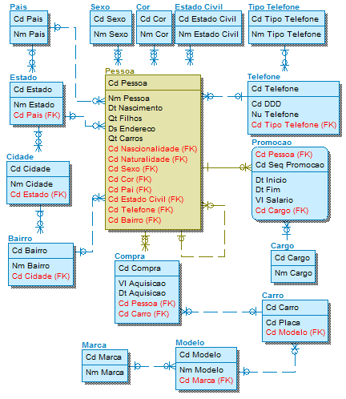
Introdução a Modelagem de Dados
Processo de Modelagem de Dados
^{Nível Conceitual}
Descrição formal das informações expostas no nível descritivo;
Modelo Conceitual formal (estritamente matemático);
19

Slide 20
Introdução a Modelagem de Dados
Processo de Modelagem de Dados
^{Nível Lógico}
Nível Dados: Símbolos tratados pelo computador.
Metadados: Descrição das estruturas
Dados: Processados pela máquina
^{Modelo Lógico}
^{Modelo Relacional (MR)}
^{Normalizado}
^{Não Normalizado}
20

Slide 21

Introdução a Modelagem de Dados
Processo de Modelagem de Dados
^{Nível Físico}
^{Nível de máquina}
Representações internas dos dados e dos programas (cadeias de “Bits” ou de “Bytes”);
Modelo Físico dependente do SGBD e aplicações
21

Slide 22
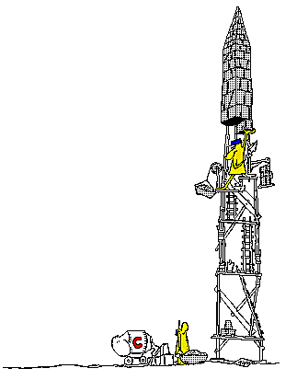
Introdução a Modelagem de Dados
Processo de Modelagem de Dados
^{Projeto Descendente}
Top-Down: níveis de abstração de cima-para-baixo
^{Modelo Descritivo}
Criado a partir de observações e vivência do mundo real (não formal)
^{Modelo Conceitual formal}
Construído a partir de análise detalhada do universo em questão
^{Derivação informal.}
^{Modelo Lógico}
Realizado de maneira formal em quase a sua totalidade
^{Mapeamento parcial}
^{Modelo Físico}
Dependente do SGBD e das aplicações
^{Derivação Formal}
22

Slide 23
Introdução a Modelagem de Dados
Atividade
Identifique as Entidades na descrição abaixo:
A Livraria XYZ deseja automatizar os processos de compra e venda de livros para acompanhamento por seus gerentes, vendedores e clientes em um site. Um gerente é responsável por um setor da livraria e por um ou mais vendedores da loja.
Antes do livro ser disponibilizado para compra no site, é necessário fazer um cadastro, contendo informações da editora, título, autor, resumo, quantidade disponível no estoque e o valor. Os livros disponíveis para a venda podem ser pesquisados pelos clientes, vendedores e gerentes.
Para realizar a compra, o cliente deverá fazer um cadastro prévio de seus dados pessoais e criar um login e senha para autenticação. O cliente poderá comprar vários livros em um mesmo pedido, dependendo da sua disponibilidade. A compra poderá ser feita por diversos meios de pagamento e o sistema deverá controlar se o pagamento foi realizado ou não pelo cliente. Caso o pagamento tenha sido confirmado, a Nota Fiscal deverá ser gerada e a quantidade do livro no estoque deverá ser atualizada imediatamente. Caso contrário, não haverá nenhuma atualização no estoque e a compra será cancelada.
23

Slide 24
2. Modelo Entidade - Relacionamento
2.1 Modelagem descritiva dos dados
^{2.2 Entidade}
^{2.3 Atributo}
^{2.4 Relacionamento}
^{2.5 Chave Primária}
^{2.6 Chave Parcial}
24

Slide 25
2. Modelo Entidade - Relacionamento
Modelagem Descritiva de Dados
^{Abordagem Regra de Negócio}
Construir o Modelo de Informação do Negócio
Decompor os objetivos e requerimentos em unidades lógicas mínimas de pensamento - Regras de Negócio
Definir o consenso sobre as Regras de Negócio
Classificar as Regras de Negócio em Definições, Fatos, Restrições e Regras de derivação
Analisar cada Definição, Fato, Restrição e Regra de derivação, gerando as Entidades, Relacionamentos e Atributos do Modelo de dados
Refinar o Modelo de Dados através das funções e outras informações
25

Slide 26
2. Modelo Entidade - Relacionamento
Modelagem Descritiva de Dados
^{Regra de Negócio}
Declarações que definem ou restringem algum aspecto do negócio.
Sua intenção principal é estabelecer a estrutura do negócio ou controlar ou influenciar seu comportamento.
Frases que descrevem as informações tratadas no plano negocial de uma Organização.
^{Devem ser da forma:}
^{Sujeito + Ação + Objeto}
^{Exemplo:}
^{O Médico atende o Paciente}
O Hotel tem Quartos para alugar
O Cliente tem pelo menos um Documento
26

Slide 27
2. Modelo Entidade - Relacionamento
Modelagem Descritiva de Dados
^{Regra de Negócio}
Definições: declarações explícitas de especificação dos objetos do negócio.
Ex: Um Departamento é a menor fração da estrutura universitária para efeitos de organização administrativa e didático-científica, em cursos que visam completar a formação acadêmica do aluno.
Fatos: proposição que descreve propriedades ou papeis de um objeto.
Ex: O Cliente tem endereço ou Uma Fatura é emitida para um Cliente
Restrições: limites colocados aos fatos para diminuição de ocorrências válidas no universo estudo
Ex: Um Pedido deve ser colocado para um Cliente cadastrado
Regras de Derivação: condicionantes colocados sobre os fatos e que podem gerar outros fatos
Ex: Se o Pedido chegar até o dia 15 ele será processado no mês corrente.
27

Slide 28
2. Modelo Entidade - Relacionamento
Modelagem Descritiva de Dados
^{Identificando os Objetos}
Essa atividade consiste na identificação dos objetos envolvidos, conhecendo suas características, seu comportamento e seus relacionamentos com outros objetos.
A partir do momento em que conseguimos identificar os objetos sobre os quais queremos armazenar alguma informação estamos preparados para elaborar o Modelo de Dados Conceitual.
O Modelo de Dados Conceitual deve representar o negócio
28

Slide 29
2. Modelo Entidade - Relacionamento
Modelagem Descritiva de Dados
^{Mapeamento da Regra de Negócio}
O Sujeito e o Objeto são provavelmente relacionados à Entidade de Dados
Os Verbos sugerem os Relacionamentos
Os Adjetivos correspondem a Atributos de Entidade de Dados
Advérbios e Adjuntos adverbiais podem sugerir Atributos de Relacionamentos
29

Slide 30
2. Modelo Entidade - Relacionamento
Modelagem Descritiva de Dados
^{Decompondo a Descrição}
Podemos descrever a realidade usando o seguinte:
“João, a vizinha do 806, Maria, tem uma filha, Joaquina, que está em Portugal e a Joaquina nasceu lá. É filha de um português, o Manuel.”
Podemos decompor a realidade em sentenças simples:
^{João é vizinho da Maria;}
^{Joaquina é filha da Maria;}
^{Manuel é o pai de Joaquina;}
^{Manuel nasceu em Portugal;}
^{Joaquina nasceu em Portugal;}
^{Joaquina está em Portugal}
^{João está ouvindo?}
^{Não quero saber.}
^{Não preciso dessa informação!!}
^{Diagrama das proposições}
30

Slide 31
2. Modelo Entidade - Relacionamento
Modelagem Descritiva de Dados
^{Exemplos de Regra de Negócio}
Um Contrato é o instrumento de registro da demanda de um Cliente, por produtos na empresa Construções Ltda.
Um Cliente pode ter vários Contratos em andamento.
Um Contrato é operacionalizado por um ou mais projetos.
Um Projeto pode ser executado pela própria empresa, ou Um Projeto pode ser executado por terceiros: Empreiteiras.
Uma Empreiteira é matriculada na empresa antes de assumir Projeto.
Uma Empreiteira pode estar executando vários projetos.
Uma Empreiteira apresenta um orçamento dos serviços que vai produzir, para um dado projeto.
31

Slide 32
2. Modelo Entidade - Relacionamento
Modelagem Descritiva de Dados
^{Atividade}
Identifique os sujeitos, objetos, verbos, adjetivos, advérbios e adjuntos adverbiais do exemplo anterior.
Esboce o Diagrama das Proposições.
32

Slide 33
2. Modelo Entidade - Relacionamento
Entidade
^{Seres}
^{Pessoas, Animais, Plantas}
^{Lugares}
Áreas ou Localizações Geográficas)
^{(Região, Cidade, Rota)}
^{Organizações}
Coleções Organizadas de Pessoas, Recursos
^{(Agência, Orgão, Equipe)}
^{Coisas}
Objetos Físicos (Equipamento, Veículo)
33

Slide 34
2. Modelo Entidade - Relacionamento
Entidade
Papel da Entidade
Cada Papel pode formar uma nova Entidade
Uma Pedra
Para o Pedreiro - Brita
Para o Garoto - Brinquedo
Para o Alpinista - Obstáculo
Uma Pessoa
Para o Recursos Humanos - Funcionário
Para o Vendas - Cliente
Para o Crediário - Devedor
34

Slide 35
2. Modelo Entidade - Relacionamento
Entidade
O que pode ser uma entidade?
^{PODE SER:}
Um objeto com muitas instâncias na Base de Dados;
Um objeto composto de múltiplos Atributos;
Um objeto parte do escopo da Modelagem.
NÃO DEVE SER:
Um usuário do sistema;
Um saída do sistema (um relatório).
35

Slide 36
2. Modelo Entidade - Relacionamento
Entidade
^{Modelo Descritivo}
A empresa XPTO comercializa diversos Produtos da área de papelaria.
A secretária atende os Clientes e é responsável pela impressão da Tabela de Preços dos Produtos.
A Tabela de Preços contem o Código do Produto, sua Descrição e o Preço.
Incorreto
Correto
Usuário
Saída
36

Slide 37
2. Modelo Entidade - Relacionamento
Entidade
^{Definição da Entidade}
^{Nome}
^{Nome da Entidade}
^{Descrição}
Descrição da finalidade do conceito que a Entidade desempenha no contexto da função negocial a ser modelada
^{Não deve ser Tautológica}
^{Responsabilidade de utilização}
Especifica as unidades Usuárias a serem responsabilizadas pela alimentação e consulta às informações da Entidade
^{Natureza}
Indicação do Gênero: Endógena (produzida internamente) ou Exógena (Importada)
^{Estimativa de Volume}
Quantidade de ocorrências previstas para a Entidade, com o mínimo, máximo e a média.
37

Slide 38
2. Modelo Entidade - Relacionamento
Entidade
^{Dependência Existencial}
^{Entidades Fortes:}
possuem independência de existência e identificação.
^{Entidades Fracas:}
possuem dependência de existência e ou identificação;
são sempre ligadas à outras Entidades por relacionamentos.
38

Slide 39

2. Modelo Entidade - Relacionamento
Relacionamento
Definição: Mapeamento, com significado específico, entre conjuntos de entidades.
^{Exemplos:}
Empregado trabalha em Projeto | Cliente compra Produto
Data de Início Duração Prevista | Quantidade Local de Entrega
trabalha
Por James Martin
Por Peter Chen
39

Slide 40
2. Modelo Entidade - Relacionamento
Relacionamento
Grau: representa o número de Entidades que participam no Relacionamento
Binário: quando duas entidades participam de um relacionamento;
Ternário: quando três entidades participam de um relacionamento;
N-ário: quando quatro ou mais entidades participam de um relacionamento.
Cardinalidade: quantidade com que um elemento de um conjunto de Entidades pode, em um dado instante, estar associado, em um dado relacionamento, a outros elementos (quantidade de pares)
Cardinalidade mínima: responsável por orientar a opcionalidade do relacionamento;
Cardinalidade máxima: responsável por definir a quantidade máxima de vezes que um elemento pode estar associado no relacionamento.
Tipos de relacionamentos
Relacionamento opcional: não depende de nenhuma entidade para existir ou influenciar o seu comportamento;
Relacionamento mutuamente exclusivo: estabelece associação onde se um relacionamento ocorre entre duas ou mais entidades o outro não deverá ocorrer;
Relacionamento Contingente: estabelece existência simultânea entre dois relacionamentos de uma entidade. É exatamente o oposto de Relacionamentos mutuamente exclusivos.
40

Slide 41
2. Modelo Entidade - Relacionamento
Relacionamento
Opcionalidade
Quando as ocorrências das entidades que se relacionam são independentes das outras.
Opcional: quando as ocorrências das entidades que se relacionam são independentes das outras.
Mandatório: quando ocorrências das entidades somente podem existir se ambas (dominante e dependente) existirem.
Toda Empresa pode existir sem Funcionários
Todo Funcionário tem que estar, obrigatoriamente, associado a uma Empresa
41

Slide 42
2. Modelo Entidade - Relacionamento
Relacionamento
Complexidade do Relacionamento
Fatos Simples
nenhum ou um (0,1)
Fatos Simples com dependência Existencial do sujeito para o objeto
um e sempre um (1,1)
Fatos complexos
nenhum, um ou mais (0,N)
Exemplos
Um Departamento pode possuir um e sempre um Gerente (1,1)
Um Aluno pode cursar pelo menos uma ou mais Disciplinas de um Curso (1,N)
Uma Empresa emprega nenhum, um ou muitos Empregados (0,N)
42

Slide 43
2. Modelo Entidade - Relacionamento
Relacionamento
Opcionalidade: Representação
Relacionamento Mandatório
Relacionamento Opcional
Peter Chen
James Martin
43

Slide 44
2. Modelo Entidade - Relacionamento
Atributo
Informações que caracterizam um conjunto de Entidades.
Exemplos:
Entidade : Aluno
Atributos: Nome
Endereço
Data de nascimento
Entidade : Casamento
Atributos: Data
Regime de Bens
Conjunto de
Entidades
Conjunto de
Valores
Funções
44

Slide 45
2. Modelo Entidade - Relacionamento
Atributo
Classificação dos Atributos
Simples ou Atômicos: São os atributos que não são divisíveis.
Ex: O atributo CPF não pode ser dividido em mais atributos.
Compostos: Podem ser divididos em várias partes com significados independentes.
Ex: O atributo Endereço pode ser dividido em Rua, Número e Bairro.
Monovalorados: São aqueles que possuem apenas um valor para uma determinada entidade.
Ex: O atributo número da casa só pode receber um valor.
Multivalorados: podem assumir diversos valores.
Ex: O atributo telefone pode assumir diversos valores.
Derivados: Quando dois ou mais atributos estão relacionados.
Ex: A idade e data de nascimento. Podemos determinar a idade por meio da data de nascimento e da data atual.
Atributo-chave: Tipo de atributo cujos valores são distintos para cada entidade em um conjunto de entidades.
Ex: O RG de um funcionário, por exemplo, constitui um atributo-chave para o tipo de entidades FUNCIONÁRIO.
Um conjunto de atributos pode formar uma chave.
45

Slide 46
2. Modelo Entidade - Relacionamento
Atributo
Propriedades do Atributo
Nome
Classe do Dado + Termo 1 + ... + Termo n + Entidade.
Domínio
Descreve a natureza do dado.
Ex: Alfanumérico, Numérico, Data, Booleano.
Descrição
Descreve a finalidade do atributo em texto livre.
Regras de Formação ou Formulas
Descreve a regra em texto livre.
Valores próprios ou derivados
Representa um valor para uma ocorrência (próprio) ou para um conjunto de ocorrências (derivado).
Determinância
Indica se o atributo é chave primária, secundária, estrangeira.
Valores nulos
Indica se o atributo permite valores nulos, representado como opcional.
46

Slide 47

2. Modelo Entidade - Relacionamento
Chave Primária
Identificador único para cada ocorrência da Entidade
Pode ser composta por mais de um atributo;
Chave Surrogate é uma boa opção;
Coluna numérica sem significado atuando como chave primária;
CNPJ, CPF, Identidade, PIS podem mudar e existem repetidos.
Valor Único: não pode conter valor nulo;
Não Inteligente: não deve ter valor semântico;
Imutável: não deve variar seu valor ao longo do tempo;
Preferencialmente numérica: possibilidade de uso de numeração automática;
Segurança: a chave primária não deve expor dados de segurança.
47

Slide 48
2. Modelo Entidade - Relacionamento
Chave Parcial
A chave parcial identifica parcialmente as ocorrências de uma Entidade Fraca;
A chave primária é composta pela chave parcial + chave primária da Entidade Forte
A chave parcial pode ser composta por mais de um atributo da Entidade Fraca;
Chave Surrogate é uma boa opção.
Valor Único: não pode conter valor nulo;
Não Inteligente: não deve ter valor semântico;
Imutável: não deve variar seu valor ao longo do tempo;
Preferencialmente numérica: possibilidade de uso de numeração automática;
Segurança: a chave primária não deve expor dados de segurança.
48

Slide 49
3. Diagrama Entidade - Relacionamento
^{3.1 Introdução}
3.2 Princípios da Modelagem Relacional
3.3 Representação gráfica do Diagrama Relacional
49

Slide 50
3. Diagrama Entidade – Relacionamento
Introdução
Representação Gráfica do Modelo Entidade – Relacionamento;
Representa a Modelagem Conceitual do Projeto de Banco de Dados;
Captura as necessidades da Organização em termos de armazenamento de dados de forma independente de implementação;
Facilita a comunicação entre todos envolvidos no processo de desenvolvimento de sistemas.
50

Slide 51
3. Diagrama Entidade – Relacionamento
Princípios da Modelagem Relacional
^{Entidade Associativa}
^{Entidade Complexa}
^{Relacionamento 1:1}
^{Autorelacionamento}
^{Generalização e Especialização}
^{Tipos Especiais de Entidades}
51

Slide 52
3. Diagrama Entidade – Relacionamento
Entidade Associativa
Não deve ser representada por atributos ou por relacionamentos;
A chave primária da entidade associativa é composta pelos atributos chaves de cada entidade que participa do relacionamento;
Poderá ser utilizada para armazenar dados históricos.
52

Slide 53


3. Diagrama Entidade – Relacionamento
Entidade Associativa
Modele as Entidades e os Relacionamentos existentes no processo de Inscrição em Disciplinas de um Curso em uma Universidade.
53

Slide 54
3. Diagrama Entidade – Relacionamento
Entidades Complexas
Todo atributo complexo é uma Entidade de Referência em potencial.
54

Slide 55
3. Diagrama Entidade – Relacionamento
Relacionamento 1:1
^{SITUAÇÂO 1}
Os dois lados do Relacionamento são opcionais:
Escolher a FK com menos valores nulos;
Escolher a FK onde o relacionamento é gerado.
^{SITUACAO 2}
Um dos lados do relacionamento é opcional e o outro é obrigatório:
Colocar a PK na Entidade obrigatória e coloque a FK na Entidade opcional e faça esta FK não nula (obrigatória).
55

Slide 56
3. Diagrama Entidade – Relacionamento
Relacionamento 1:1
^{SITUAÇÂO 3}
^{Os dois lados são obrigatórios}
Normalmente indica uma única Entidade
56

Slide 57
3. Diagrama Entidade – Relacionamento
Autorelacionamento
Associação entre elementos pertencentes ao mesmo conjunto de Entidades
Exemplo: Disciplina possui pré-requisitos
Auto relacionamento sem atributos
Auto relacionamento com atributos
57

Slide 58
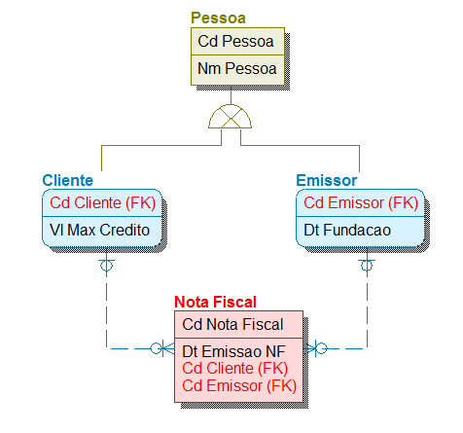
3. Diagrama Entidade – Relacionamento
Generalização e Especialização
Generalização e Especialização são conceitos usados para representar objetos do mundo real que possuem um ou mais atributos em comum e que podem ser categorizados;
Podem ser representados em uma hierarquia que mostra as dependências entre entidades de uma mesma categoria;
O supertipo é indicado quando existe algum atributo que seja aplicável a mais de uma entidade no Modelo de dados;
O subtipo é indicado quando existem atributos ou relacionamentos específicos para um determinado subconjunto de ocorrências dentro de uma Entidade.
58

Slide 59
3. Diagrama Entidade – Relacionamento
Generalização e Especialização
^{Restrições}
^{Restrição de disjunção}
Mutuamente exclusiva (representada por um ‘X’): uma entidade supertipo deve ser membro no máximo de uma única entidade subtipo;
Sobreposição: uma entidade supertipo pode ser membro de mais do que uma entidade subtipo.
^{Restrição de completude}
Total: cada entidade de um supertipo deve ser membro de alguma entidade subtipo;
Parcial: uma entidade supertipo pode não pertencer a qualquer uma das entidades subtipo.
59

Slide 60
4. Princípios da Modelagem
Tipos Especiais de Entidades
^{Entidade Isolada}
Entidade com existência própria, mas que não se relaciona com nenhuma outra entidade do Modelo de Dados.
Entidade Solitária: possui apenas uma ocorrência
Entidade com existência própria, mas que possui uma única ocorrência. Pode ter ou não relacionamento.
60

Slide 61
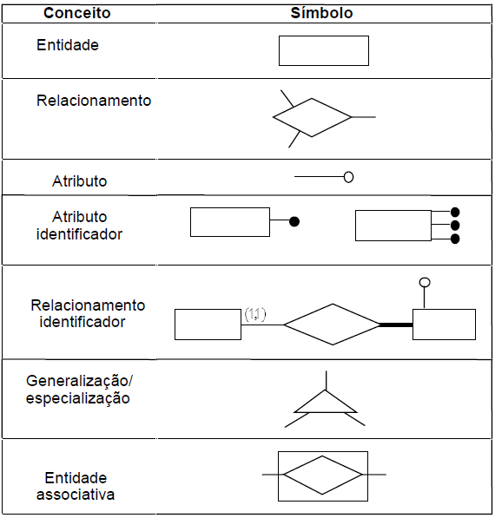

3. Diagrama Entidade – Relacionamento
Representação gráfica do Modelo de dados Conceitual
Peter Chen
James Martin
61

Slide 62
3. Diagrama Entidade - Relacionamento
Atividade
Crie o Modelo Entidade – Relacionamento para a livraria XYZ
A Livraria XYZ deseja automatizar os processos de compra e venda de livros para acompanhamento por seus gerentes, vendedores e clientes em um site. Um gerente é responsável por um setor da livraria e por um ou mais vendedores da loja.
Antes do livro ser disponibilizado para compra no site, é necessário fazer um cadastro, contendo informações da editora, título, autor, resumo, quantidade disponível no estoque e o valor. Os livros disponíveis para a venda podem ser pesquisados pelos clientes, vendedores e gerentes.
Para realizar a compra, o cliente deverá fazer um cadastro prévio de seus dados pessoais e criar um login e senha para autenticação. O cliente poderá comprar vários livros em um mesmo pedido, dependendo da sua disponibilidade. A compra poderá ser feita por diversos meios de pagamento e o sistema deverá controlar se o pagamento foi realizado ou não pelo cliente. Caso o pagamento tenha sido confirmado, a Nota Fiscal deverá ser gerada e a quantidade do livro no estoque deverá ser atualizada imediatamente. Caso contrário, não haverá nenhuma atualização no estoque e a compra será cancelada.
62

Slide 63
4. Leitura e Interpretação do Modelo de Dados
63

Slide 64
Referências
Department4, CC BY-SA 4.0 <https://creativecommons.org/licenses/by-sa/4.0>, via Wikimedia Commons – Slide 20
Nithinan Tatah, TH, CC BY 4.0 <https://creativecommons.org/licenses/by/4.0>, via Wikimedia Commons – Slide 16
COUGO, Paulo. Modelagem Conceitual e Projeto de Banco de Dados. Editora Campus, 1997.
HEUSER, Carlos Alberto. Projeto de Banco de Dados. Editora Sagra Luzzato, 4o ed, 1998.
64

